Slide 1
COMUNICAZIONE INTERCULTURALE
Modulo 2

Slide 2
Al termine del modulo sarete in grado di:
Identificare le insidie della comunicazione interculturale
Avere a disposizione strategie per superare le insidie della comunicazione interculturale
Avere a disposizione strategie per superare le barriere linguistiche
Avere a disposizione strategie per risolvere i conflitti interculturali

Slide 3
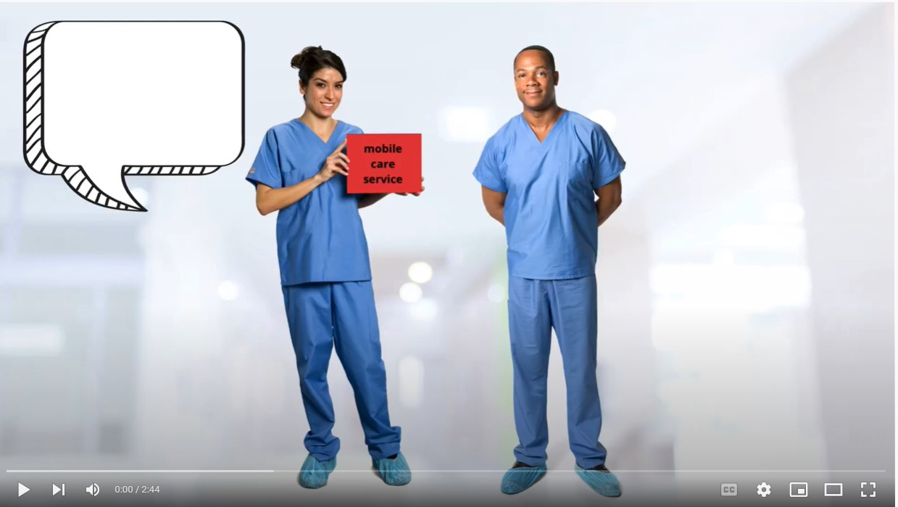

Conosci Eva e Ben
Guarda il video introduttivo cliccando al seguente link
https://www.youtube.com/watch?v=1_0oIfGdG94

Slide 4
INSIDIE DELLA COMUNICAZIONE INTERCULTURALE

Slide 5
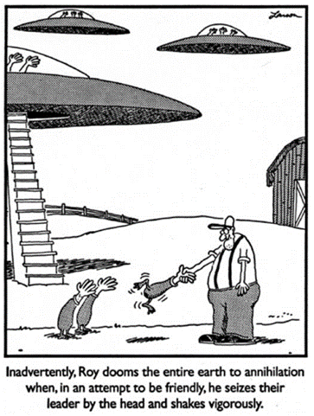

Cosa sta succedendo in questa vignetta?
Quali insidie potete riconoscre in questa situazione?
Inavvertitamente, Ron condanna l'intera Terra all'annientamento quando, nel tentativo di essere amichevole, afferra il loro leader per la testa e lo scuote vigorosamente
Fonte: Larson, Gary (2014): The complete farside.

Slide 6
Insidie della comunicazione interculturale: differenze linguistiche
Differenze linguistiche = ovvia barriera alla comunicazione interculturale.
Dialetti, accenti diversi e slang possono causare problemi anche se si parla la stessa lingua.
Le parole non necessariamente si traducono esattamente da una lingua all'altra.
Con un interprete, le caratteristiche della conversazione possono cambiare quando entra una terza persona

Slide 7
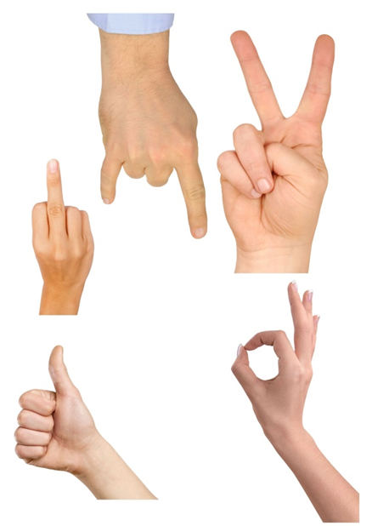

Insidie della comunicazione interculturale: Comunicazione non verbale
Distanza: quale distanza vi fa sentire a vostro agio quando si parla con uno sconosciuto? Provate! Vi siete mai trovati in una situazione in cui il tuo interlocutore non ha mantenuto la "distanza appropriata"? Come ha influito sulla vostra conversazione?
Gesti: Conoscete il significato dei gesti nelle immagini in almeno due culture diverse?
Mimica: cosa significa nel vostro contesto culturale guardare qualcuno dritto negli occhi. Ci sono altre interpretazioni?

Slide 8
Insidie della comunicazione interculturale: Stereotipi
Stereotipi e pregiudizi possono influenzare il modo in cui comunichiamo tra di noi.
Ci sono sia stereotipi negativi che positivi.
Una maggiore consapevolezza degli effetti degli stereotipi può minimizzare gli impatti negativi che ne possono derivare.
Un atteggiamento autoriflessivo comprende il riconoscere l'esistenza dei nostri preconcetti, capire come ci influenzano, rallentare, verificare e informarsi.
Il Paradiso è dove la polizia è inglese,
i cuochi sono italiani,
i meccanici tedeschi,
gli amanti francesi
ed è tutto organizzato da svizzeri.
L’Inferno è dove la polizia è tedesca,
i cuochi inglesi,
i meccanici francesi,
gli amanti svizzeri,
ed è tutto organizzato da italiani

Slide 9

Insidie della comunicazione interculturale:
Stili di comunicazione
Quali differenze nella comunicazione culturale viene descritta dallle immagini?
Descrivete una situazione sul posto di lavoro in cui avete trovato una differenza simile.
Titolo delle immagini: Affrontare i problemi. Fonte: Yang Liu – East meets West (2010)

Slide 10


Insidie della comunicazione interculturale:
Stili di comunicazione
Quali differenze nella comunicazione culturale viene descritta dallle immagini?
Descrivete una situazione sul posto di lavoro in cui avete trovato una differenza simile.
Titolo delle immagini: Rabbia Fonte: Yang Liu – East meets West (2010)

Slide 11


Insidie della comunicazione interculturale:
Stili di comunicazione
Quali differenze nella comunicazione culturale viene descritta dallle immagini?
Descrivete una situazione sul posto di lavoro in cui avete trovato una differenza simile.
Titolo delle immagini: Opinione Fonte: Yang Liu – East meets West (2010)

Slide 12


Insidie della comunicazione interculturale:
Stili di comunicazione
Quali differenze nella comunicazione culturale viene descritta dallle immagini?
Descrivete una situazione sul posto di lavoro in cui avete trovato una differenza simile.
Titolo delle immagini: A un ristorante Fonte: Yang Liu – East meets West (2010)

Slide 13


Insidie della comunicazione interculturale:
Stili di comunicazione
Quali differenze nella comunicazione culturale viene descritta dallle immagini?
Descrivete una situazione sul posto di lavoro in cui avete trovato una differenza simile.
Titolo delle immagini: Auto rappresentazione Fonte: Yang Liu – East meets West (2010)

Slide 14


Insidie della comunicazione interculturale:
Stili di comunicazione
Quali differenze nella comunicazione culturale viene descritta dallle immagini?
Descrivete una situazione sul posto di lavoro in cui avete trovato una differenza simile.
Titolo delle immagini: Boss Fonte: Yang Liu – East meets West (2010)

Slide 15

Insidie della comunicazione interculturale
Pensate ad alcuni esempi di insidie della comunicazione interculturale sul vostro posto di lavoro:
Quali sono le più comuni?
Quali strumenti e approcci utilizzate normalmente per superarle?
Dove vedete spazio per dei miglioramenti?
RIASSUNTO RIFLESSIVO

Slide 16
Riassunto
Ci possono essere molte insidie che possono verificarsi quando persone di culture diverse comunicano.
Non sarete mai in grado di conoscere tutti i codici di comunicazione specifici delle culture che incontrerete sul posto di lavoro.
Ma potete essere consapevoli che non tutti comunicano come voi e che una parola detta con buone intenzioni potrebbe essere compresa diversamente.

Slide 17
Superare le barrier della comunicazione interculturale

Slide 18
Esprimersi in una lingua straniera
Usate una lingua che avete imparato o se non parlate alter lingue, usate il linguaggio del corpo per spiegare:
La strada da percorrere dal posto di lavoro alla prossima stazione dei trasporti pubblici
Le diverse qualifiche delle persone che lavorano nel loro posto di lavoro
Possibili effetti collaterali o complicazioni dopo un intervento chirurgico
Cosa si è mangiato a cena ieri sera

Slide 19
Superare le barriere della comunicazione interculturale: scelta dei mezzi appropriati
Contenuto e scopo della comunicazione | Mezzi di comunicazione
Messaggi semplici e raccomandazioni d'azione per il tuo paziente/cliente | Linguaggio del corpo e gesti, pittogrammi
Comunicazione quotidiana con il paziente/cliente | App di traduzione, colleghi bilingue
Situazioni di emergenza e altre situazioni inaspettate | Colleghi bilingue, qualsiasi persona intorno che parli la lingua del paziente/cliente, idealmente un interprete professionista
Spiegare i termini medici | App per traduzione o dizionario
Conversazioni pianificate dove è necessaria una comprensione dettagliata | Interpreti professionali

Slide 20
Superare le barriere della comunicazione interculturale: Uso degli interpreti
In quali situazioni è necessario coinvolgere un interprete?
Se si tratta di una conversazione complessa con molti dettagli e/o questioni delicate? > Sì
Chi sarà l'interprete? Può essere un collega bilingue o c'è bisogno di un interprete professionista? Fare attenzione all'uso di membri della famiglia come interpreti > conflitti di ruolo.
Dove trovare un interprete? Sono disponibili interpreti interni? Qual è la procedura per ingaggiare gli interpreti? Risorse bilingui all'interno del proprio team? Si possono trovare interpreti professionisti su internet o tramite iniziative locali.
Pianificare una conversazione preparatoria e di follow-up con l'interprete.

Slide 21
Superare le barriere della comunicazione interculturale: Uso degli interpreti (segue)
Strutturare la conversazione con l’ausilio di interpreti:
1. Aprire la conversazione:
Presentare i partecipanti
Spiegare la necessità dell'interpretazione e il ruolo dell'interprete
2. Durante la conversazione
Cercare di disporre i posti a sedere in forma di cerchio o triangolo
Stabilire il contatto visivo con il paziente/cliente
Scegliere un linguaggio semplice e chiaro
Osservare il linguaggio non verbale del paziente/cliente

Slide 22
Superare le barriere della comunicazione interculturale: Uso degli interpreti (segue)
Assicurarsi che l'interprete sia culturalmente appropriato in termini di genere, gruppo etnico ecc.
Assicurarsi che la selezione dell'interprete mantenga la privacy del cliente
Trascorrere del tempo con gli interpreti prima e preparare la situazione insieme
Rivedere i ruoli e le procedure dell'interprete e fornire una formazione in servizio se necessario
Esprimersi con frasi brevi, semplici e senza gergo, per rendere più semplice l’interpretazione. Porre la stessa domanda in modalità diverse.
Evitare le espressioni colloquiali, idiomatiche, lo slang e le similitudini.
Incoraggiare l'interprete a tradurre letteralmente piuttosto che parafrasare
Guardare e parlare direttamente con il paziente/cliente, non con l’interprete, anche se il cliente non capisce
Ascoltare anche se non si capisce la lingua
Cercare segnali non verbali
Chiedere all'interprete di ripetere al paziente/cliente le informazioni comunicate, per controllare se ci sono lacune nella comprensione
Mantenere sempre la pazienza, perché l'uso di un interprete non è facile per nessuna delle parti coinvolte

Slide 23
Superare le barriere della comunicazione interculturale: App di traduzione
PONS Traduttore online:
  traduce frasi complesse nella lingua desiderata con l'aiuto del servizio DeepL.
  campo di testo e un simbolo del microfono per l'input vocale tramite Google Assistant
  Include annunci pubblicitari
Traduttore Microsoft:
  input di testo.
  riconoscimento di foto: riconoscimento di parole e testi su oggetti fotografati
  funzione di conversazione
  gratuito e completamente privo di pubblicità
  Traduttore Google:
  inserimento di testo e voce + riconoscimento di foto, inserimento di scrittura a mano e traduzione da conversazione
  il traduttore di conversazione interpreta simultaneamente ciò che viene detto e legge l'input ad alta voce
  possibilità di scaricare tutti i dizionari in versione offline
  gratuito e completamente privo di pubblicità.

Slide 24
Superare le barriere della comunicazione interculturale: Comunicazione non verbale
Ci sono anche molti modi e strumenti per sostenere la comunicazione non verbale con il vostro paziente/cliente. Ecco alcuni esempi di mezzi di comunicazione non verbale
(fonte Domenig 2007):
Mostra e dimostra: Mostrare tutto ciò che può essere mostrato direttamente al paziente/cliente, ad esempio la strada per i bagni, il modo in cui i dispositivi devono essere usati, ecc.
Uso di pittogrammi: possono essere carte con disegni o foto di oggetti o luoghi che fanno parte della routine quotidiana per prendersi cura del paziente come cibo, acqua, bagno ecc., il paziente/cliente può indicare la carta/foto per comunicare.
Dizionario senza parole: si può usare un dizionario che include immagini al posto delle parole. Possono essere acquistati o fatti da sé
"Dolometro": si tratta di una scala da "nessun dolore" fino a "dolore insopportabile" che dà al paziente la possibilità di esprimere il livello di dolore in modo non verbale
Musica e Arte possono essere usate come mezzi di comunicazione non verbale

Slide 25
Superare le barriere della comunicazione interculturale: usare una comunicazione semplificata
Vocabolario semplice
Numeri e caratteri semplici
Frasi semplici
Testo semplice
Layout e immagini chiare e facilmente interpretabili

Slide 26

Linee guida per la comunicazione sul posto di lavoro
Mettete in pratica i consigli sulla comunicazione, scegliendo uno dei seguenti compiti da elaborare in piccoli gruppi di lavoro.
1 . Scegliete una tipica situazione di comunicazione nel vostro lavoro quotidiano ed elaborate una linea guida per la comunicazione con pazienti/clienti che non parlano la tua lingua.
O
2. Create una bozza per un volantino su un servizio per un gruppo target non nativo usando un linguaggio semplice

Slide 27
Riassunto
Ci sono molti modi e strumenti per superare le barriere di comunicazione con i vostri pazienti o clienti.
L'aspetto più importante è costruire un buon rapporto di fiducia.
Questo può essere raggiunto anche con mezzi non verbali. In altri casi potrebbe essere necessario usare altri mezzi per sostenere la comunicazione verbale.
Considerate sempre i requisiti specifici della situazione per scegliere i mezzi appropriati per comunicare con i vostri clienti/pazienti.

Slide 28
RISOLVERE CONFLITTI INTERCULTURALI

Slide 29
Risolvere conflitti interculturali:
Affrontare gli shock culturali
Può succedere di rimanere scioccati da un atteggiamento basato su un diverso orientamento culturale che forse non condividiamo.
Questo può portare a conflitti che possono essere difficili da gestire. Margalit Cohen-Emerique ha sviluppato un metodo diagnostico per gli incidenti critici che generano sentimenti di shock culturale per le persone coinvolte.
Cohen-Emerique definisce lo shock culturale come l'esperienza emotiva e intellettuale che si verifica quando si entra in contatto con ciò che ci è estraneo.
Questo genera emozioni come incomprensione, paura e sorpresa. Se questo shock culturale non è riconosciuto ed elaborato, può portare a reazioni difensive.

Slide 30
Risolvere conflitti interculturali:
Affrontare gli shock culturali
Margalit Cohen-Emerique (1999) descrive tre passi che possono aiutare a superare uno shock culturale:
Decentramento: Chiarire prima lo shock a livello emotivo. Cosa senti? Cosa provoca esattamente questi sentimenti?
Entrare nel sistema di riferimento dell'altra persona: Il passo successivo è quello di dare significato agli atteggiamenti dell'altro esplorando le sue diverse affiliazioni culturali.
Negoziazione: non significa né sottomissione né resistenza passiva dell'uno o dell'altro. È un vero incontro. Qui si tratta di trovare una nuova norma, un campo comune o un "terzo spazio" in cui ognuno conserva la sua identità e allo stesso tempo entra nel cammino dell'altro

Slide 31

Riflessione e piano di azione
Cosa avete imparato su voi stessi e sul vostro background culturale?
Cosa avete imparato sulla comunicazione interculturale?
Cos'altro vorreiste sapere?
Quali cambiamenti apporterete nella pratica attuale per garantire che tutte le considerazioni culturali siano in atto per le persone di cui vi occupate?

Slide 32

Questo modulo formativo è stato sviluppato come parte di un progetto Erasmus + KA2 - INTERCULTURAL CARE IN THE SOCIAL AND HEALTHCARE SECTOR (I-CARE) ed è finanziato con il supporto della Commissione Europea
Questa pubblicazione riflette solo la visione degli autori e la Commissione non può essere ritenuta responsabile per qualsiasi uso che possa essere fatto delle informazioni ivi contenute​

